Slide 1


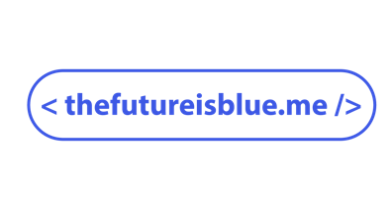
Exercíos Treino – Dicionário / OO
Prof. Gustavo Molina

Slide 2
Uma coisa que precisamos treinar (e vamos exercer muito) é nossa curiosidade.
Uma das formas de "manter a roda girando" é criar um costume de pesquisar e exercitar.

Slide 3
🧪
1º Exercício
Utilizando os conceitos de Orientação a Objetos (OO) vistos na aula anterior, crie um lançador de dados e moedas em que o usuário deve escolher o objeto a ser lançado. Não esqueça que os lançamentos são feitos de forma randômica.

Slide 4
🧪
2º Exercício
Vamos aprimorar o código: cadastro de jogador de futebol.py que foi desenvolvido no Code Lab da aula 14. Faça com que o seu código funcione para vários jogadores, incluindo um sistema de visualização de detalhes de aproveitamento de cada jogador.

Slide 5
🧪
3º Exercício
Crie uma classe que modele uma pessoa:
a) Atributos: nome, idade, peso e altura.
b) Métodos: envelhecer, engordar, emagrecer, crescer.
Por padrão, a cada ano que a pessoa envelhece, sendo a idade dela menor que 21 anos, ela deve crescer 0,5 cm

Slide 6
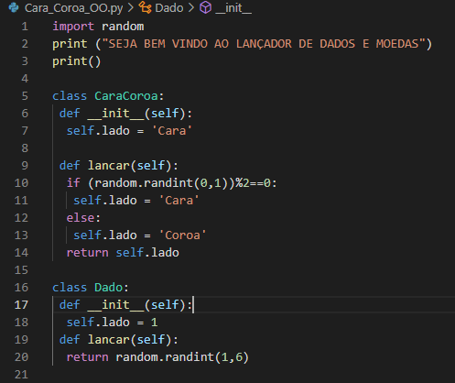
Resposta do Exercício 1

Slide 7
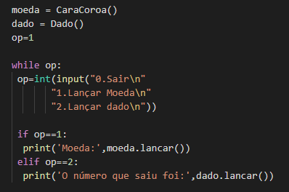
Resposta do Exercício 1

Slide 8
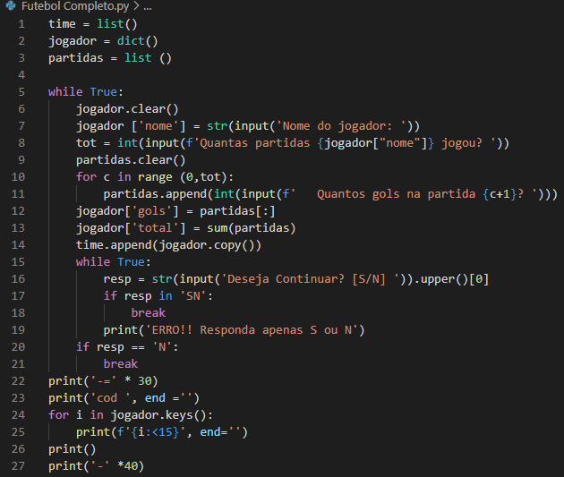
Resposta do Exercício 2

Slide 9
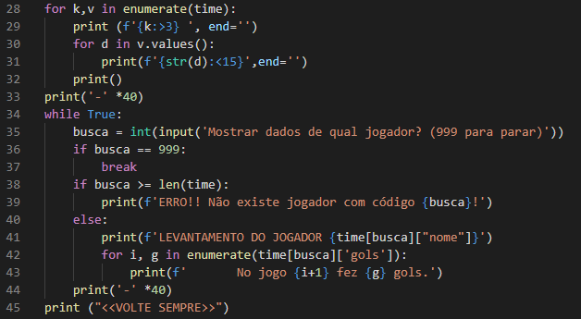
Resposta do Exercício 2

Slide 10
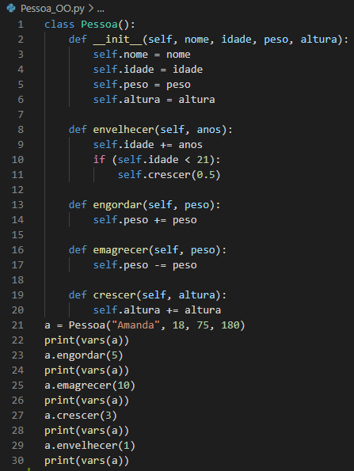
Resposta do Exercício 3

Slide 11
Por hoje é só! Obrigado! =)
Gustavo Molina
gmolina@thefutureisblue.me

